Slide 1
모던 스크립트

Slide 2
목차

Slide 3
1일차(JavaScript 프로그래밍)
JavaScript, JQuery 소개
개발 환경 구축
기본 작성 방법
함수와 함수형 프로그램
변수와 자료형
제어 반복문
배열

Slide 4
2일차(JavaScript 프로그래밍)
함수
객체지향 프로그래밍
JavaScript 다양한 효과
이벤트 처리
다양한 JavaScript 객체
DOM,BOM,Protorype

Slide 5
3일차(Jquery 프로그래밍)
JQuery 함수와 ready
JQuery 선택자
이벤트 처리
DOM 제어하기
태그 탐색
애니메이션 및 Ajax

Slide 6
자바스크립트란
자바스크립트는 ‘웹페이지에 생동감을 불어넣기 위해’ 만들어진 프로그래밍 언어입니다.
스크립트란 말은 독자적인 번역기가 없는 언어를 뜻합니다. 자바스크립트도 프로그래밍 언어이므로 번역을 해야 하는데 자바스크립트의 번역기는 브라우저 입니다
자바스크립트로 작성한 프로그램을 스크립트(script) 라고 부릅니다. 스크립트는 웹페이지의 HTML 안에 작성할 수 있는데, 웹페이지를 불러올 때 스크립트가 자동으로 실행됩니다.
스크립트는 특별한 준비나 컴파일 없이 보통의 문자 형태로 작성할 수 있고, 실행도 할 수 있습니다.
처음 자바스크립트가 만들어졌을 때는 LiveScript’라는 이름으로 불렸습니다. 그런데, 당시 자바의 인기가 아주 높은 상황이었습니다. 관련인들은 자바스크립트를 자바의 ‘동생’ 격인 언어로 홍보하면 도움이 될 것이라는 의사결정을 내리고 이름을 바꿨습니다.
이름은 자바에서 차용해 왔지만, 자바스크립트는 자바와는 독자적인 언어입니다. 꾸준히 발전을 거듭하면서 ECMAScript라는 고유한 명세를 갖춘 독립적인 언어가 되었습니다
자바스크립트는 자바와 아무런 연관이 없습니다.

Slide 7
최근의 자바스크립트
2009년 크롬에서 자바스크립트 번역엔진인 V8이 독립하게 되었습니다.
이전의 자바스크립트는 브라우저 안에서만 번역되고 실행되는 클라이언트 스크립트 언어였지만 이젠 서버도 작성 가능한 스크립트 언어가 되었습니다.
최근에는 객체지향적 개념이 보다 강화된 모던스크립트로 발전하였습니다.
최근에는 웹개발을 백앤드 개발과 프론트앤드 개발로 이원화 하여 개발합니다 프론트 앤드는 자바스크립트, css, html 셋을 하나로 묶어서 콤포넌트 기반의 프로그램을 작성합니다. angular, react, vue, polymer 등 다양한 라이브러리들을 지원하고 있고 우리나라는 특히 react와 vue의 사용이 많아지는 추세입니다

Slide 8
브라우저에서 자바스크립트가 가능한 일
페이지에 새로운 HTML을 추가하거나 기존 HTML, 혹은 스타일 수정하기
마우스 클릭이나 포인터의 움직임, 키보드 키 눌림 등과 같은 사용자 행동에 반응하기
네트워크를 통해 원격 서버에 요청을 보내거나, 파일 다운로드, 업로드하기(AJAX나 COMET과 같은 기술 사용)
쿠키를 가져오거나 설정하기. 사용자에게 질문을 건네거나 메시지 보여주기
클라이언트 측에 데이터 저장하기(로컬 스토리지)

Slide 9
브라우저에서 할 수 없는 일
브라우저는 보안을 위해 자바스크립트의 기능에 제약을 걸어놓았습니다. 이런 제약은 악성 웹페이지가 개인 정보에 접근하거나 사용자의 데이터를 손상하는 것을 막기 위해 만들어졌습니다.
웹페이지 내 스크립트는 디스크에 저장된 임의의 파일을 읽거나 쓰고, 복사하거나 실행할 때 제약을 받을 수 있습니다. 운영체제가 지원하는 기능을 브라우저가 직접 쓰지 못하게 막혀있기 때문입니다.
모던 브라우저를 사용하면 파일을 다룰 순 있습니다. 하지만 접근은 제한되어 있습니다. 사용자가 브라우저 창에 파일을 ‘끌어다 두거나’ <input> 태그를 통해 파일을 선택할 때와 같이 특정 상황에서만 파일 접근을 허용합니다.
카메라나 마이크 같은 디바이스와 상호 작용하려면 사용자의 명시적인 허가가 있어야 합니다. 자바스크립트가 활성화된 페이지라도 사용자 몰래 웹 카메라를 작동 시켜 수집한 정보를 국가안보국(NSA)과 같은 곳에 몰래 전송할 수 없습니다

Slide 10
브라우저에서 할 수 없는 일
브라우저 내 탭과 창은 대개 서로의 정보를 알 수 없습니다. 그런데 자바스크립트를 사용해 한 창에서 다른 창을 열 때는 예외가 적용됩니다. 하지만 이 경우에도 도메인이나 프로토콜, 포트가 다르다면 페이지에 접근할 수 없습니다.
이런 제약사항을 '동일 출처 정책(Same Origin Policy)'이라 부릅니다. 이 정책을 피하려면 두 페이지는 데이터 교환에 동의해야 하고, 동의와 관련된 특수한 자바스크립트 코드를 포함하고 있어야 합니다.
이런 제약사항은 사용자의 보안을 위해 만들어졌습니다. http://anysite.com에서 받아온 페이지가 http://gmail.com에서 받아온 페이지 상의 정보에 접근해 중요한 개인정보를 훔치는 걸 막기 위함 입니다.
자바스크립트를 이용하면 페이지를 생성한 서버와 쉽게 정보를 주고받을 수 있습니다. 하지만 타 사이트나 도메인에서 데이터를 받아오는 건 불가능합니다. 가능하다 할지라도 원격 서버에서 명확히 승인을 해줘야 합니다(HTTP 헤더 등을 이용). 이 역시 보안을 위해 만들어진 제약 사항입니다.

Slide 11
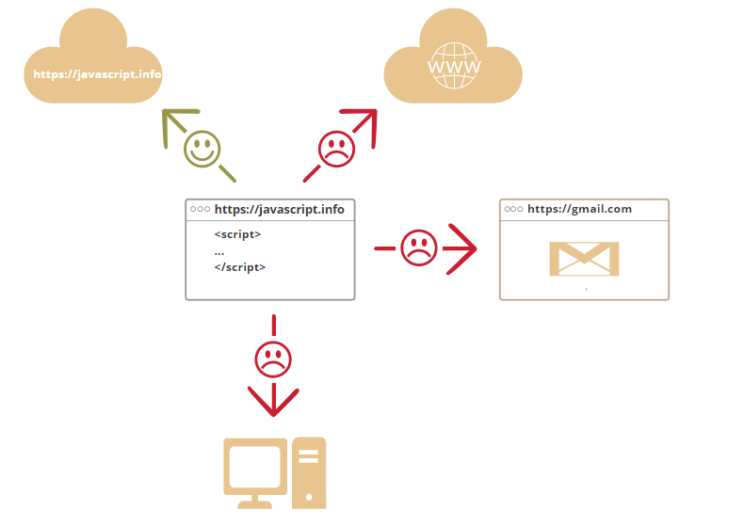
브라우저에서 할 수 없는 일

Slide 12
자바스크립트의 장점
HTML/CSS와 완전히 통합할 수 있습니다
간단한 일은 간단하게 처리할 수 있게 해줍니다
모든 주요 브라우저에서 지원하고, 기본 언어로 사용되고 있습니다.
비동기 입출력을 이용한 서버를 작성할 수 있습니다.

Slide 13
모던 스크립트 언어들
근래엔 브라우저에서 실행 되기 전에 자바스크립트로 트랜스파일(transpile, 변환) 할 수 있는 새로운 언어들이 많이 등장했습니다.
CoffeeScript는 자바스크립트를 위한 'syntactic sugar’입니다. 짧은 문법을 도입하여 명료하고 이해하기 쉬운 코드를 작성할 수 있습니다. Ruby 개발자들이 좋아합니다.
TypeScript는 개발을 단순화 하고 복잡한 시스템을 지원하려는 목적으로 '자료형의 명시화(strict data typing)'에 집중해 만든 언어입니다. Microsoft가 개발하였습니다.
Flow 역시 자료형을 강제하는데, TypeScript와는 다른 방식을 사용합니다. Facebook이 개발하였습니다.
Dart는 모바일 앱과 같이 브라우저가 아닌 환경에서 동작하는 고유의 엔진을 가진 독자적 언어입니다. Google이 개발하였습니다.

Slide 14
자바스크립트 개발 툴

Slide 15
자바스크립트 개발 도구들
번역엔진으로 브라우저만 있으면 가능합니다.
크롬, 익스플로러, 사파리, 파이어 폭스등 다양한데 디버깅이 가장 편한 건 크롬입니다.
개발툴로는 atom, webstom, editplus, ultra edit, visual studio 등 아주 많습니다.
자바스크립트만 테스트할 경우에는 꼭 서버프로그램이 있어야 하는 건 아닙니다. 그러나 서버와 클라이언트간의 비동기 통신인 Ajax 를 하려면 웹서버 프로그램이 있어야 합니다. ;웹서버 프로그램은 스프링부트를 이용한 restful api 서버를 활용하도록 하겠습니다. 서버는 PHP 도 가능하고 asp도 가능하고 장고나 nodejs도 가능합니다

Slide 16
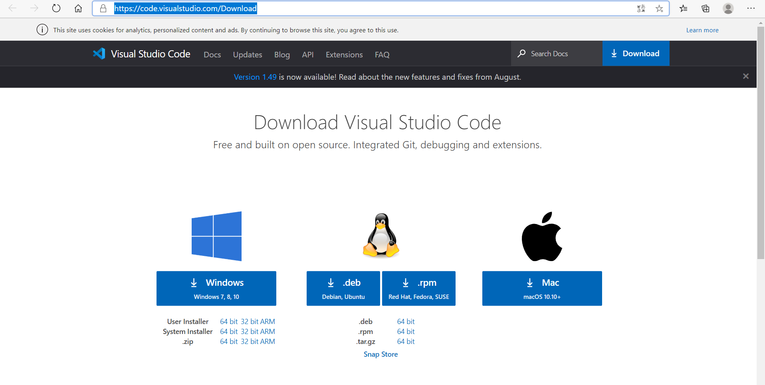
visual studio code 설치
https://code.visualstudio.com/Download

Slide 17
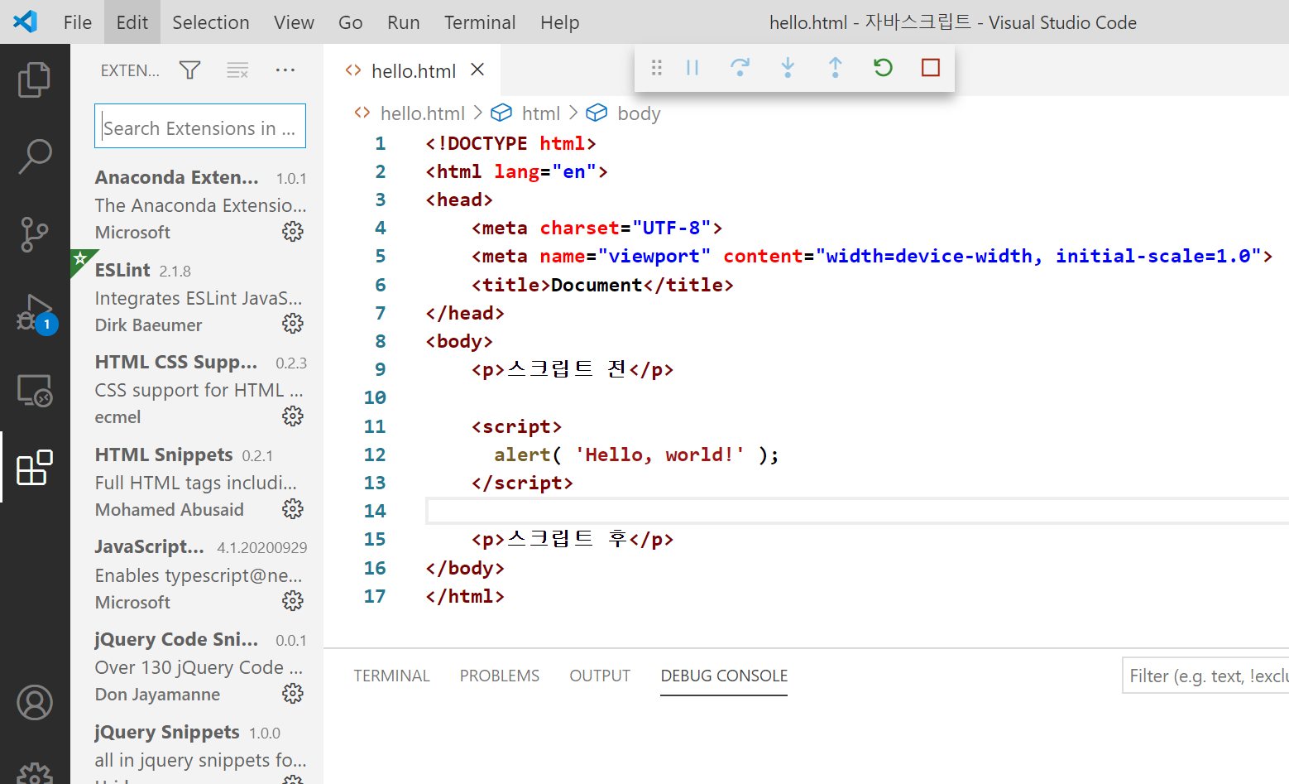
확장팩 설치

Slide 18
확장팩
HTML Snippets
JavaScript (ES6) code snippets
jQuery Code Snippets

Slide 19
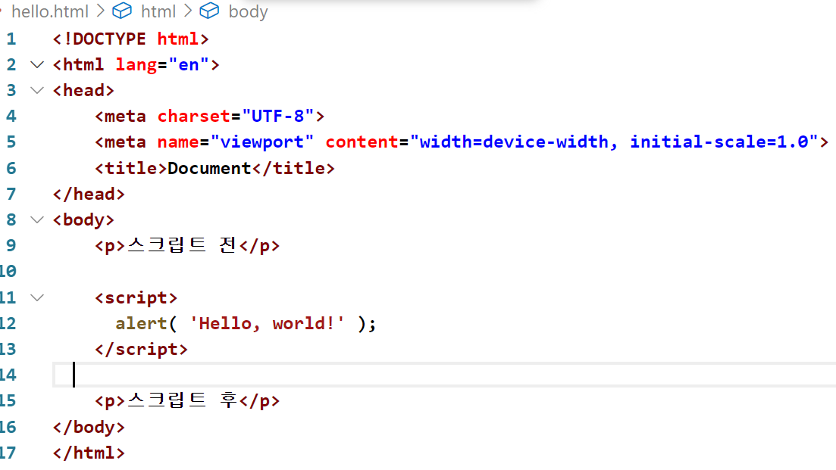
Hello.html

Slide 20
이전의 자바스크립트 문법
<script type="text/javascript"><!--
...
//--></script>
현재는 이렇게 쓰지 않습니다. 자바스크립트는 <script> 에서 </script>사이에 코드를 기술하면 됩니다

Slide 21
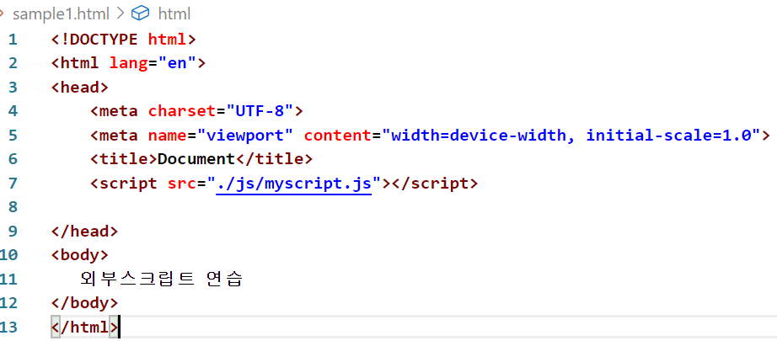
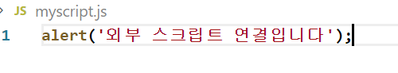
외부스크립트
sample1.html, /js/myscript.js

Slide 22
주의사항
HTML 안에 직접 스크립트를 작성하는 방식은 대개 스크립트가 아주 간단할 때만 사용합니다. 스크립트가 길어지면 별개의 분리된 파일로 만들어 저장하는 것이 좋습니다.
스크립트를 별도의 파일에 작성하면 브라우저가 스크립트를 다운받아 캐시(cache)에 저장하기 때문에, 성능상의 이점이 있습니다.
여러 페이지에서 동일한 스크립트를 사용하는 경우, 브라우저는 페이지가 바뀔 때마다 스크립트를 새로 다운받지 않고 캐시로부터 스크립트를 가져와 사용합니다. 스크립트 파일을 한 번만 다운받으면 되죠.
이를 통해 트래픽이 절약되고 웹 페이지의 실제 속도가 빨라집니다.

Slide 23
src속성
<script> 태그는 src 속성과 내부 코드를 동시에 가지지 못합니다.
다음 코드는 실행되지 않습니다.
<script src="file.js">
alert(1); // src 속성이 사용되었으므로 이 코드는 무시됩니다. </script>
<script src="file.js"></script> 둘중 하나를 선택해서 사용해야 합니다
<script>
alert(1);
</script>

Slide 24
코드구조
statement 은 어떤 작업을 수행하는 문법 구조(syntax structure)와 명령어(command)를 의미합니다.
앞서 ‘Hello, world!’ 메시지를 보여주는 alert('Hello, world!') 문을 확인한 바 있습니다.
코드엔 원하는 만큼 문을 작성할 수 있습니다. 이때, 서로 다른 문은 세미콜론으로 구분합니다.
아래 코드는 'Hello World’를 두 개의 alert 문으로 나눈 예시입니다.
alert('Hello'); alert('World');
alert('Hello');
alert('World');

Slide 25
세미콜론
세미콜론
줄 바꿈이 있다면 세미콜론(semicolon)을 생략할 수 있습니다.
자바스크립트는 줄 바꿈이 있으면 이를 ‘암시적’ 세미콜론으로 해석합니다.
이런 동작 방식을 세미콜론 자동 삽입(automatic semicolon insertion)이라 부릅니다.
대부분의 경우, 줄 바꿈은 세미콜론을 의미합니다. 하지만 '대부분의 경우’가 '항상’을 의미하진 않습니다.
아래와 같이 줄 바꿈이 세미콜론을 의미하지 않는 경우도 있습니다.
alert(3 +
1
+ 2);

Slide 26
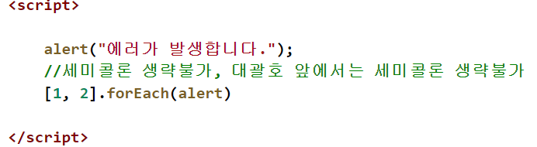
[]대괄호 앞에는 세미콜론 생략 불가
세미콜론은 생략할 수 있습니다. 하지만 세미콜론을 사용하는 것이 더 안전하므로 이를 기억하고 따르도록 합시다

Slide 27
주석
주석은 스크립트의 어느 곳에나 작성할 수 있습니다. 자바스크립트 엔진은 주석을 무시하기 때문에 주석의 위치는 실행에 영향을 주지 않습니다.
한 줄짜리 주석은 두 개의 슬래시 //로 시작됩니다.
슬래시 뒤엔 주석을 적어주면 됩니다. 한 줄을 주석이 다 차지하는 형태도 있고 문 다음에 주석이 이어지는 형태도 있습니다.
여러 줄의 주석은 슬래시와 별표 /*로 시작해 별표와 슬래시 */로 끝납니다.
대부분의 에디터는 주석 처리 단축키를 지원합니다.
블록을 지정하고 . Ctrl+/ 를 누르면 원하는 코드를 주석 처리할 수 있습니다
여러 줄의 주석은 Ctrl+Shift+/ 를 누르면 됩니다(토글기능)-안먹음

Slide 28
엄격모드
기존의 자바스크립트가 아니고 모던스크립트(ES5)의 엄격한 문법에 따른다
"use strict"; 맨 위의 줄에 기술한다
흔히 발생하는 코딩 실수를 잡아내서 예외를 발생 시킵니다.
상대적으로 안전하지 않은 액션이 발생하는 것을 방지합니다.
정확하게 고려되지 않은 기능들을 비활성화 시킵니다.
브라우저가 오래 되어서 콘솔 창에 use strict를 입력하는 게 불가능하다면 아래처럼 한다
코드를 클래스와 모듈을 사용해 구성한다면 "use strict"를 생략해도 됩니다
(function() {
'use strict'; // ...테스트하려는 코드...
})()

Slide 29
변수와 상수
변수(variable)는 데이터를 저장할 때 쓰이는 ‘이름이 붙은 저장소’ 입니다.
자바스크립트에선 let 이나 var 키워드를 사용해 변수를 생성합니다. 모던 스크립트의 경우 변환을 전재로 별도의 타입을 지정하는 경우도 있으나 본래의 자바스크립트는 변수 선언시 var 또는 let 키워드만 사용할 뿐 변수의 형을 별도로 지정하지 않습니다.
use strict를 사용하지 않으면 변수를 선언하지 않아도 사용하면 바로 만들어서 정보를 저장할 수 있습니다.

Slide 30
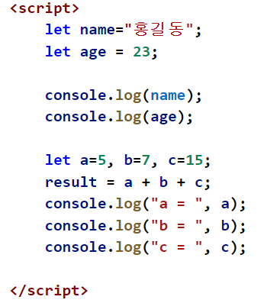
변수 선언과 사용예

Slide 31
변수명 규칙
변수명에는 오직 문자와 숫자, 그리고 기호 $와 _만 들어갈 수 있습니다.
첫 글자는 숫자가 될 수 없습니다.
여러 단어를 조합하여 변수명을 만들 땐 카멜 표기법(camelCase)가 흔히 사용됩니다.
카멜 표기법은 단어를 차례대로 나열하면서 첫 단어를 제외한 각 단어의 첫 글자를 대문자로 작성합니다.
예약어는 변수로 사용할 수 없습니다.
자바스크립트는 대소문자를 구분합니다 .

Slide 32
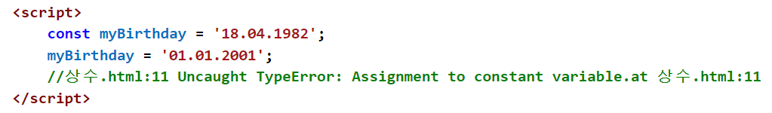
상수
상수는 const 키워드로 선언합니다.
상수의 내용은 변경 불가입니다
상수는 보통 대문자를 많이 사용합니다.

Slide 33
변수이름 붙일때 참고사항
userName 이나 shoppingCart처럼 사람이 읽을 수 있는 이름을 사용하세요.
무엇을 하고 있는지 명확히 알고 있지 않을 경우 외에는 줄임말이나 a, b, c와 같은 짧은 이름은 피하세요.
최대한 서술적이고 간결하게 명명해 주세요. data와 value는 나쁜 이름의 예시입니다. 이런 이름은 아무것도 설명해주지 않습니다. 코드 문맥상 변수가 가리키는 데이터나 값이 아주 명확할 때에만 이런 이름을 사용합시다.
자신만의 규칙이나 소속된 팀의 규칙을 따르세요. 만약 사이트 방문객을 'user’라고 부르기로 했다면, 이와 관련된 변수를 currentVisitor나 newManInTown이 아닌 currentUser나 newUser라는 이름으로 지어야 합니다.

Slide 34
자료형
자바스크립트도 자료형이 있습니다. 다만 변수 선언시 자료형을 명시하지는 않습니다
자바스크립트의 기본형
숫자형 – 정수, 부동 소수점 숫자 등의 숫자를 나타낼 때 사용합니다. 정수의 한계는 ±253 입니다.
bigint – 길이 제약 없이 정수를 나타낼 수 있습니다.
문자형 – 빈 문자열이나 글자들로 이뤄진 문자열을 나타낼 때 사용합니다. 단일 문자를 나타내는 별도의 자료형은 없습니다.
불린형 – true, false를 나타낼 때 사용합니다.
null – null 값만을 위한 독립 자료형입니다. null은 알 수 없는 값을 나타냅니다.
undefined – undefined 값만을 위한 독립 자료형입니다. undefined는 할당되지 않은 값을 나타냅니다.
객체형 – 복잡한 데이터 구조를 표현할 때 사용합니다.
심볼형 – 객체의 고유 식별자를 만들 때 사용합니다.

Slide 35
숫자형
숫자형(number type) 은 정수 및 부동소수점 숫자(floating point number)를 나타냅니다.
숫자형과 관련된 연산은 다양한데, 곱셈 *, 나눗셈 /, 덧셈 +, 뺄셈 - 등이 대표적입니다.
숫자형엔 일반적인 숫자 외에 Infinity, -Infinity, NaN같은 '특수 숫자 값(special numeric value)'이 포함됩니다.
Infinity는 어떤 숫자보다 큰 특수 값, 무한대(∞)를 나타냅니다.
어느 숫자든 0으로 나누면 무한대를 얻을 수 있습니다.
NaN은 계산 중에 에러가 발생했다는 것을 나타내주는 값입니다. 부정확하거나 정의되지 않은 수학 연산을 사용하면 계산 중에 에러가 발생하는데, 이때 NaN이 반환됩니다.
자바스크립트에서 행해지는 수학 연산은 '안전’하다고 볼 수 있습니다. 0으로 나눈다거나 숫자가 아닌 문자열을 숫자로 취급하는 등의 이례적인 연산이 자바스크립트에선 가능합니다.
말이 안 되는 수학 연산을 하더라도 스크립트는 치명적인 에러를 내뿜으며 죽지 않습니다. NaN을 반환하며 연산이 종료될 뿐입니다.

Slide 36
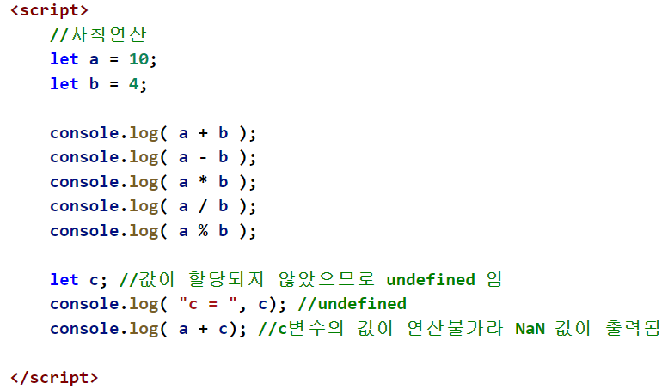
숫자형 예제

Slide 37
문자형(string)
자바스크립트에선 문자열(string)을 따옴표로 묶습니다.
let str1 = "Hello";
let str2 = 'Single quotes are ok too';
let str3 = `backtick도 가능합니다. ${str1}`;
백틱 (`)을 사용하면 ${변수명}을 사용해서 문자열에 특정 변수의 내용을 저장할 수 있습니다

Slide 38
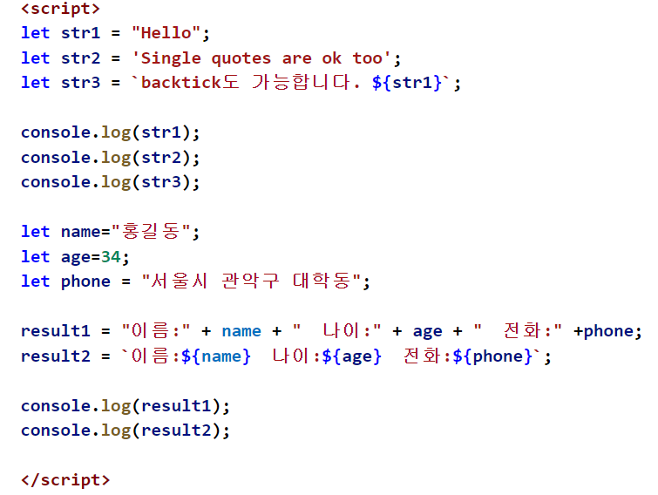
문자형(string) 예제1

Slide 39
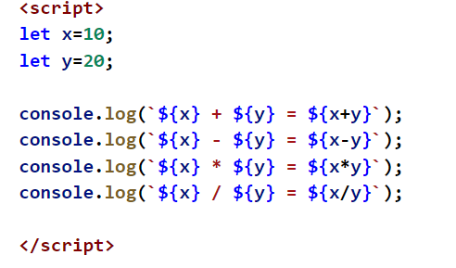
문자형(string) 예제2

Slide 40
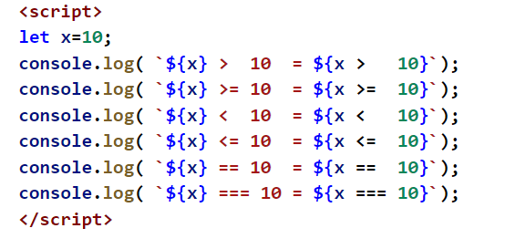
불린형(Boolean)
불린형(논리 타입)은 true와 false 두 가지 값밖에 없는 자료형입니다.
불린형은 긍정(yes)이나 부정(no)을 나타내는 값을 저장할 때 사용합니다. true는 긍정, false는 부정을 의미합니다.

Slide 41
null값
null 값은 지금까지 소개한 자료형 중 어느 자료형에도 속하지 않는 값입니다.
null 값은 오로지 null 값만 포함하는 별도의 자료형을 만듭니다.
let age = null;
자바스크립트의 null은 자바스크립트 이외 언어의 null과 성격이 다릅니다. 다른 언어에선 null을 '존재하지 않는 객체에 대한 참조’나 '널 포인터(null pointer)'를 나타낼 때 사용합니다.
하지만 자바스크립트에선 null을 ‘존재하지 않는(nothing)’ 값, ‘비어 있는(empty)’ 값, ‘알 수 없는(unknown)’ 값을 나타내는 데 사용합니다.
let age = null;은 나이(age)를 알 수 없거나 그 값이 비어있음을 보여줍니다.

Slide 42
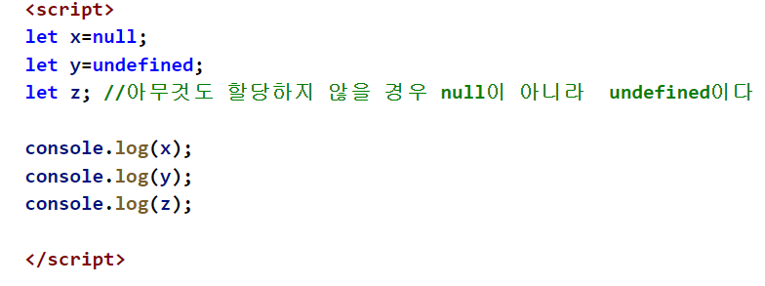
null값 예(널값.html)

Slide 43
‘undefined’ 값
undefined 값도 null 값처럼 자신만의 자료형을 형성합니다.
undefined는 '값이 할당되지 않은 상태’를 나타낼 때 사용합니다.
변수는 선언했지만, 값을 할당하지 않았다면 해당 변수에 undefined가 자동으로 할당됩니다.
let a = undefined;
let b;
둘다 undefined 이다
undefined를 직접 할당하는 걸 권장하진 않습니다. 변수가 ‘비어있거나’ ‘알 수 없는’ 상태라는 걸 나타내려면 null을 사용하는게 좋습니다
undefined는 값이 할당되지 않은 변수의 초기값을 위해 사용됩니다

Slide 44
객체와 심볼형
객체형을 제외한 다른 자료형은 문자열이든 숫자든 한 가지만 표현할 수 있기 때문에 원시(primitive) 자료형이라 부릅니다.
반면 객체는 데이터 컬렉션이나 복잡한 개체(entity)를 표현할 수 있습니다.
이런 특징 때문에 자바스크립트에서 객체는 좀 더 특별한 취급을 받습니다.
심볼(symbol)형은 객체의 고유한 식별자(unique identifier)를 만들 때 사용됩니다

Slide 45
typeof 연산자
typeof 연산자는 인수의 자료형을 반환합니다. 자료형에 따라 처리 방식을 다르게 하고 싶거나 변수의 자료형을 빠르게 알아내고자 할 때 유용합니다.
typeof 연산자는 두 가지 형태의 문법을 지원합니다.
연산자: typeof x
함수: typeof(x)
괄호가 있든 없든 결과가 동일합니다.
typeof x를 호출하면 인수의 자료형을 나타내는 문자열을 반환합니다.

Slide 46
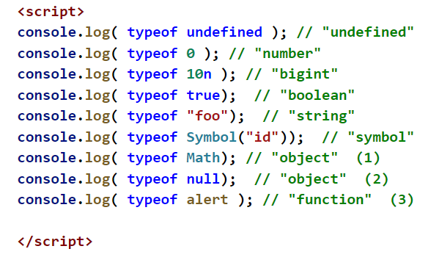
typeof 연습(타입.html)

Slide 47
typeof 예
Math는 수학 연산을 제공하는 내장 객체이므로 "object"가 출력됩니다. Math에 대해선 숫자형 챕터에서 학습하도록 하겠습니다. 내장 객체는 객체형이라는 것을 알려주기 위해 이런 예시를 작성해 보았습니다.
typeof null의 결과는 "object"입니다. null은 별도의 고유한 자료형을 가지는 특수 값으로 객체가 아니지만, 하위 호환성을 유지하기 위해 이런 오류를 수정하지 않고 남겨둔 상황입니다. 언어 자체의 오류이므로 null이 객체가 아님에 유의하시기 바랍니다.
typeof는 피연산자가 함수면 "function"을 반환합니다. 그러므로 typeof alert는 "function"을 출력해줍니다. 그런데 '함수’형은 따로 없습니다. 함수는 객체형에 속합니다. 이런 동작 방식이 형식적으론 잘못되긴 했지만, 아주 오래전에 만들어진 규칙이었기 때문에 하위 호완성 유지를 위해 남겨진 상태입니다. 한편, 실무에선 이런 특징이 매우 유용하게 사용되기도 합니다.

Slide 48
alert
이 함수가 실행되면 사용자가 ‘확인(OK)’ 버튼을 누를 때까지 메시지를 보여주는 창이 계속 떠있게 됩니다.
메시지가 있는 작은 창은 모달 창(modal window) 이라고 부릅니다.
'모달’이란 단어엔 페이지의 나머지 부분과 상호 작용이 불가능하다는 의미가 내포되어 있습니다.
따라서 사용자는 모달 창 바깥에 있는 버튼을 누른다든가 하는 행동을 할 수 없습니다.
사용예
alert("Hello javascript");

Slide 49
prompt
함수가 실행되면 텍스트 메시지와 입력 필드(input field), 확인(OK) 및 취소(Cancel) 버튼이 있는 모달 창을 띄워줍니다.
result = prompt(title, [default]);
title :사용자에게 보여줄 문자열
default : 입력 필드의 초깃값(선택값)
prompt 함수는 사용자가 입력 필드에 기재한 문자열을 반환합니다. 사용자가 입력을 취소하거나 ESC를 누른 경우는 null이 반환됩니다.
Internet Explorer(IE)에서는 항상 '기본값’을 넣어주세요.
프롬프트 함수의 두 번째 매개변수는 선택사항이지만, 이 매개변수가 없는 경우 IE는 "undefined"를 입력 필드에 명시합니다.

Slide 50
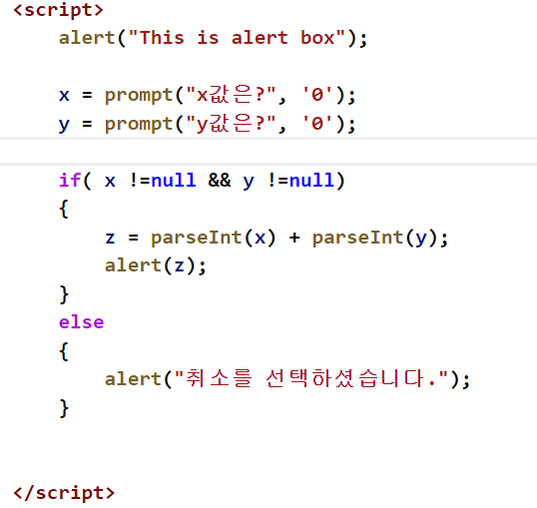
alert, prompt 예제(경고.html)

Slide 51
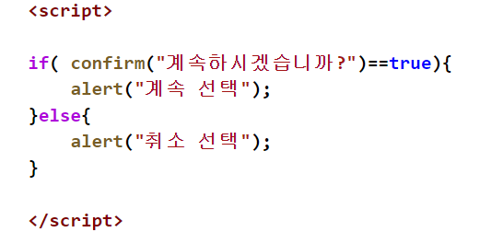
confirm(확인.html)
result = confirm(question);
confirm 함수는 매개변수로 받은 question(질문)과 확인 및 취소 버튼이 있는 모달 창을 보여줍니다.
사용자가 확인버튼를 누르면 true, 그 외의 경우는 false를 반환합니다.

Slide 52
형변환
함수와 연산자에 전달되는 값은 대부분 적절한 자료형으로 자동 변환됩니다. 이런 과정을 "형 변환(type conversion)"이라고 합니다.
문자, 숫자, 논리형으로의 형 변환은 자주 일어나는 형 변환입니다.
문자형으로 변환 은 무언가를 출력할 때 주로 일어납니다. String(value)을 사용하면 문자형으로 명시적 변환이 가능합니다. 원시 자료형을 문자형으로 변환할 땐, 대부분 그 결과를 예상할 수 있을 정도로 명시적인 방식으로 일어납니다.
숫자형으로 변환 은 수학 관련 연산시 주로 일어납니다. Number(value)로도 형 변환을 할 수 있습니다.
숫자형으로의 변환은 다음 규칙을 따릅니다.

Slide 53
숫자형 형변환 규칙
전달받은 값 | 형 변환 후
undefined | NaN
null | 0
true / false | 1 / 0
string | 전달받은 문자열을 “그대로” 읽되, 처음과 끝의 공백을 무시합니다. 문자열이 비어있다면 0이 되고, 오류 발생 시 NaN이 됩니다.

Slide 54
불리안 형 변환
불린형으로 변환 은 논리 연산 시 발생합니다. Boolean(value)으로도 변환할 수 있습니다.
불린형으로의 형 변환은 다음 규칙을 따릅니다.
전달받은 값 | 형 변환 후
0, null, undefined, NaN, "" | false
그 외의 값 | true

Slide 55
형변환시 주의사항
숫자형으로 변환 시 undefined는 0이 아니라 NaN이 됩니다.
문자열 "0"과 " "같은 공백은 불린형으로 변환 시 true가 됩니다.

Slide 56
산술연산자
덧셈 연산자 +,
뺄셈 연산자 -,
곱셈 연산자 *,
나눗셈 연산자 /,
나머지 연산자 %,
거듭제곱 연산자 **

Slide 57
비트연산자
비트 연산자(bitwise operator)는 인수를 32비트 정수로 변환하여 이진 연산을 수행합니다.
이런 비트 조작 관련 연산자는 자바스크립트뿐만 아니라 대부분의 프로그래밍 언어에서 지원합니다.
연산자 목록입니다.
비트 AND ( & )
비트 OR ( | )
비트 XOR ( ^ )
비트 NOT ( ~ )
왼쪽 시프트(LEFT SHIFT) ( << )
오른쪽 시프트(RIGHT SHIFT) ( >> )
부호 없는 오른쪽 시프트(ZERO-FILL RIGHT SHIFT) ( >>> )

Slide 58
비교 연산자
보다 큼·작음: a > b, a < b.
보다 크거나·작거나 같음: a >= b, a <= b.
같음(동등): a == b. 등호 =가 두 개 연달아 오는 것에 유의하세요. a ​​= b와 같이 등호가 하나일 때는 할당을 의미합니다.
같지 않음(부등): 같지 않음을 나타내는 수학 기호 ≠는 자바스크립트에선 a != b로 나타냅니다. 할당연산자 = 앞에 느낌표 !를 붙여서 표시합니다.
비교 연산자 true 또는 false를 반환합니다.

Slide 59
다른 형을 가진 값 간의 비교
비교하려는 값의 자료형이 다르면 자바스크립트는 이 값들을 숫자형으로 바꿉니다.
예시:
alert( '2' > 1 ); // true, 문자열 '2'가 숫자 2로 변환된 후 비교가 진행됩니다.
alert( '01' == 1 ); // true, 문자열 '01'이 숫자 1로 변환된 후 비교가 진행됩니다.
불린값의 경우 true는 1, false는 0으로 변환된 후 비교가 이뤄집니다.
동등 연산자(equality operator) ==은 0과 false를 구별하지 못합니다.
예시
alert( 0 == false) //true
alert("" == false); //true

Slide 60
일치 연산자(strict equality operator) ===
일치 연산자(strict equality operator) ===를 사용하면 형 변환 없이 값을 비교할 수 있습니다.
일치 연산자는 엄격한(strict) 동등 연산자입니다. 자료형의 동등 여부까지 검사하기 때문에, 피연산자 a와 b의 형이 다를 경우 a === b는 false를 즉시 반환합니다.
alert ( 0 === false); //서로 다른 타입이므로 false이다
alert ( "" === false);
alert(0 === "");

Slide 61
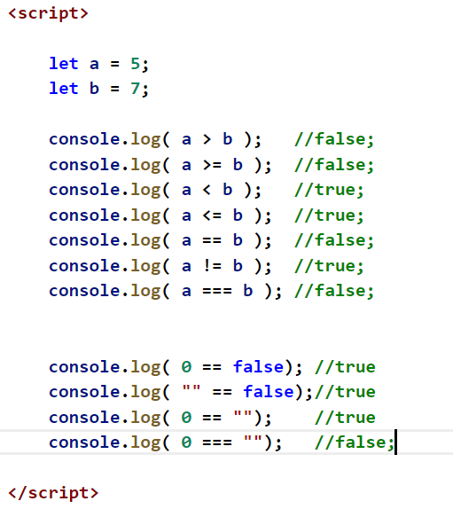
비교연산자 사용 예
!= 연산자도 타입전환이 이루어집니다. 그러나 !== 는 타입전환이 이루어 지지 않습니다

Slide 62
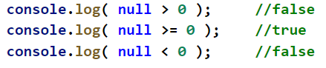
null과 undefined 를 비교하기
산술 연산자나 기타 비교 연산자 < > <= >=를 사용하여 null과 undefined를 비교
null과 undefined는 숫자형으로 변환됩니다. null은 0, undefined는 NaN으로 변합니다.
동등 연산자 ==와 기타 비교 연산자 > < >= <=의 동작 방식이 다르기 때문입니다. (1)에서 null > 0이 거짓을, (3)에서 null >= 0이 참을 반환하는 이유는 (기타 비교 연산자의 동작 원리에 따라) null이 숫자형으로 변환돼 0이 되기 때문입니다.
그런데 동등 연산자 ==는 피연산자가 undefined나 null일 때 형 변환을 하지 않습니다. undefined와 null을 비교하는 경우에만 true를 반환하고, 그 이외의 경우(null이나 undefined를 다른 값과 비교할 때)는 무조건 false를 반환합니다. 이런 이유 때문에 (2)는 거짓을 반환합니다.

Slide 63
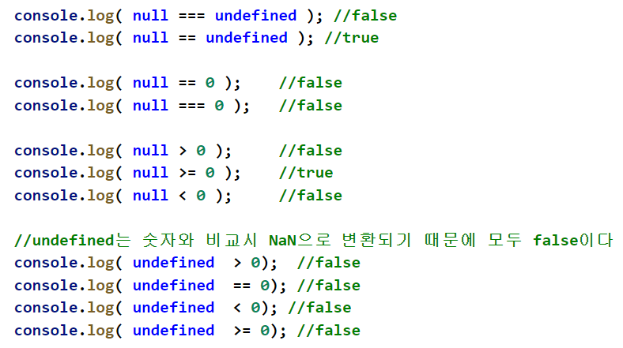
비교가 불가능한 undefined
undefined는 숫자와 비교시 NaN으로 변환되기 때문에 0과의 비교연산시 모두 false이다

Slide 64
if문과 ‘물음표’ 연산자
'if’문
if(...)문은 괄호 안에 들어가는 조건을 평가하는데, 그 결과가 true이면 코드 블록이 실행됩니다.
숫자 0, 빈 문자열"", null, undefined, NaN은 불린형으로 변환 시 모두 false가 됩니다. 이런 값들은 ‘falsy(거짓 같은)’ 값이라고 부릅니다.
이 외의 값은 불린형으로 변환시 true가 되므로 ‘truthy(참 같은)’ 값이라고 부릅니다.
else 구문 뒤의 문장은 조건식의 결과가 false일때 실행됩니다.
여러개의 조건이 있을 경우에는 else if 를 사용합니다.

Slide 65
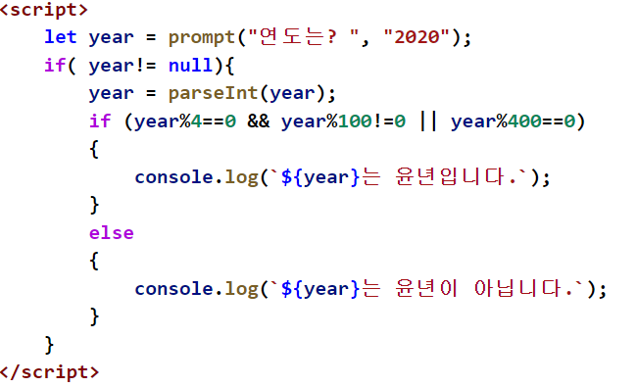
if 문예제1

Slide 66
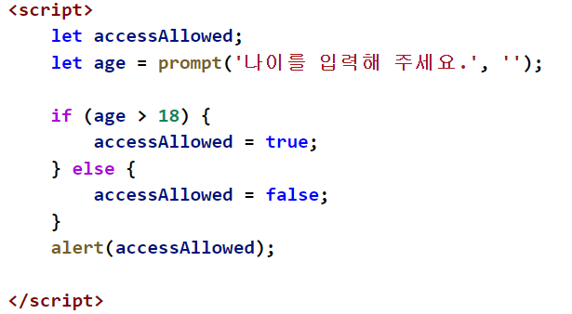
if 문예제2

Slide 67
while반복문
기본문법
while (condition) {
// 코드
// '반복문 본문(body)'이라 불림
}
condition의 결과가 true인 동안 진행한다. 한번도 수행이 안 될 수 있다

Slide 68
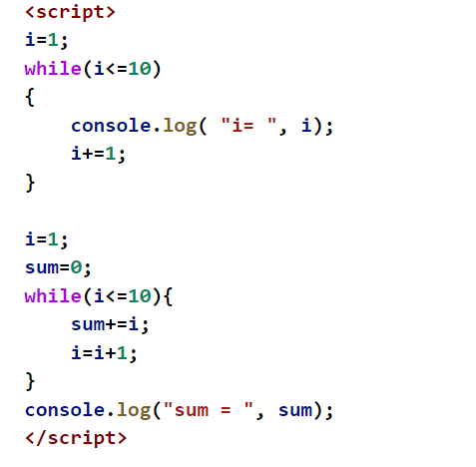
while문 예제

Slide 69
for문
기본문법
for (초기값; 조건식; 증감식){ }
let flowers=["작약", "목련", "백일홍", "국화", "장미"]; //배열요소
for(index in flowers){ console.log( index, flowers[index]); } //배열의 index만
for(item of flowers) { console.log( item); } //배열의 요소를 차례대로

Slide 70
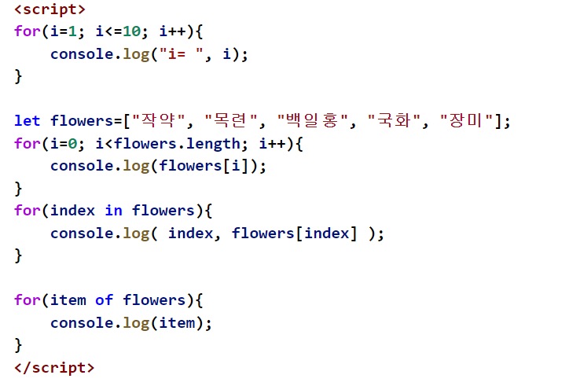
for문 예제

Slide 71
switch문
기본문법
switch(수식){ //수식의 결과가 문자열이나 숫자여야 한다
case 값1:
진술문1;
break;
case 값2:
진술문2;
break;
default:
}

Slide 72
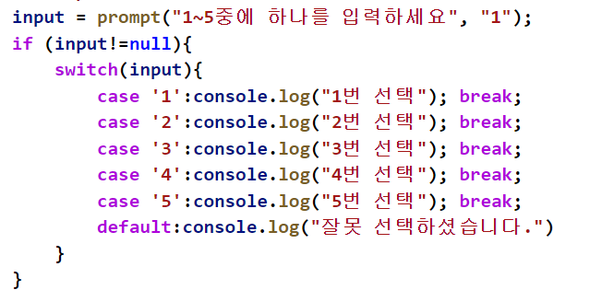
switch문예제

Slide 73
함수
자주 사용하는 반복적인 코드를 처리하거나, 이벤트에 반응하는 코드를 작성할때 사용한다
함수의 정의
function 함수명(매개변수들){
............
............
return 값;
}
함수호출()

Slide 74
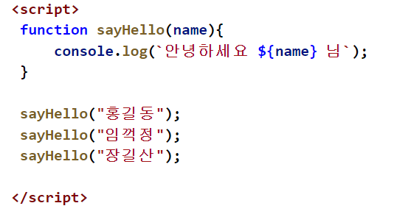
함수예제

Slide 75
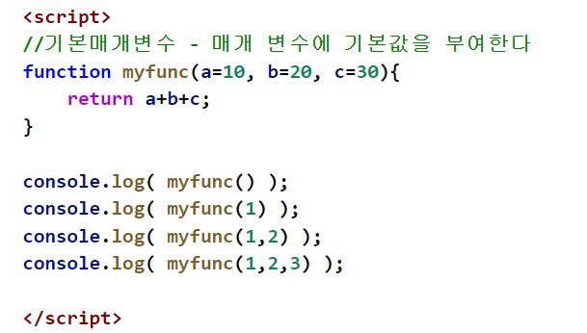
함수예제
자바스크립트는 함수의 오버로딩이 없다. 대신에 매개변수에 기본값을 부여하여 비슷한 효과를 가져온다

Slide 76
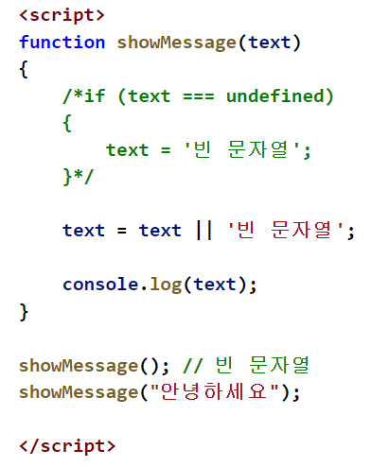
함수예제
매개변수에 기본값을 주지않았을 경우에 값을 주지않고 함수를 호출하면, undefined가 전달된다. if문이나 || 연산자를 이용해 예외처리를 할 수 있다

Slide 77
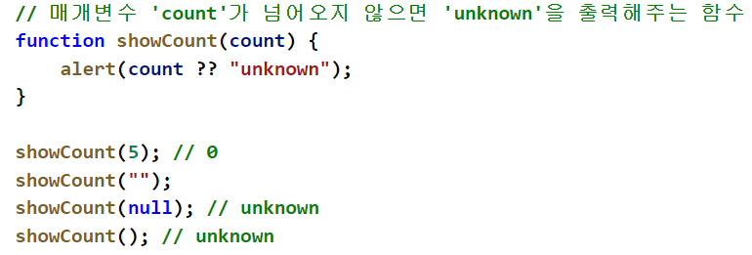
함수예제(??연산자)
?? - 모던 스크립트, null값 처리 연산자

Slide 78
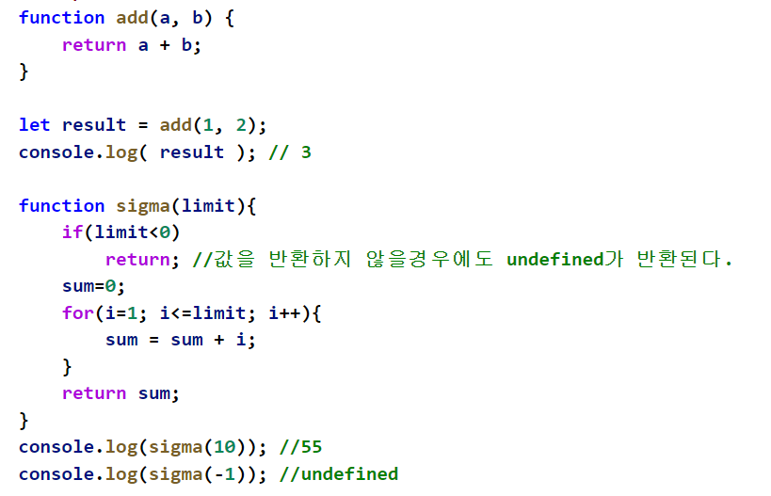
함수예제 5
함수에 값을 반환하지 않을 경우에는 undefined 가 반환된다. return문이 없거나 return 지시자만 있는 함수는 undefined를 반환합니다.

Slide 79
함수이름짓기
함수는 어떤 동작을 수행하기 위한 코드를 모아놓은 것입니다. 따라서 함수의 이름은 대개 동사입니다. 함수 이름은 가능한 한 간결하고 명확해야 합니다. 함수가 어떤 동작을 하는지 설명할 수 있어야 하죠. 코드를 읽는 사람은 함수 이름만 보고도 함수가 어떤 기능을 하는지 힌트를 얻을 수 있어야 합니다.
함수가 어떤 동작을 하는지 축약해서 설명해주는 동사를 접두어로 붙여 함수 이름을 만드는 게 관습입니다. 다만, 팀 내에서 그 뜻이 반드시 합의된 접두어만 사용해야 합니다.
"show"로 시작하는 함수는 대개 무언가를 보여주는 함수입니다.
"get…" – 값을 반환함
"calc…" – 무언가를 계산함
"create…" – 무언가를 생성함
"check…" – 무언가를 확인하고 불린값을 반환함

Slide 80
함수작성시 주의사항
함수는 동작 하나만 담당해야 합니다.
함수는 함수 이름에 언급되어있는 동작을 정확히 수행해야 합니다. 그 이외의 동작은 수행해선 안 됩니다.
독립적인 두 개의 동작은 독립된 함수 두 개에서 나눠서 수행할 수 있게 해야 합니다. 한 장소에서 두 동작을 동시에 필요로 하는 경우라도 말이죠(이 경우는 제3의 함수를 만들어 그곳에서 두 함수를 호출합니다).
해서는 안되는일
getAge 함수는 나이를 얻어오는 동작만 수행해야 합니다. alert 창에 나이를 출력해주는 동작은 이 함수에 들어가지 않는 것이 좋습니다.
createForm 함수는 form을 만들고 이를 반환하는 동작만 해야 합니다. form을 문서에 추가하는 동작이 해당 함수에 들어가 있으면 좋지 않습니다.
checkPermission 함수는 승인 여부를 확인하고 그 결과를 반환하는 동작만 해야 합니다. 승인 여부를 보여주는 메시지를 띄우는 동작이 들어가 있으면 좋지 않습니다.

Slide 81
함수 요약
함수에 전달된 매개변수는 복사된 후 함수의 지역변수가 됩니다.
함수는 외부 변수에 접근할 수 있습니다. 하지만 함수 바깥에서 함수 내부의 지역변수에 접근하는 건 불가능합니다.
함수는 값을 반환할 수 있습니다. 값을 반환하지 않는 경우는 반환 값이 undefined가 됩니다.
깔끔하고 이해하기 쉬운 코드를 작성하려면 함수 내부에서 외부 변수를 사용하는 방법 대신 지역 변수와 매개변수를 활용하는 게 좋습니다.
개발자는 매개변수를 받아서 그 변수를 가지고 반환 값을 만들어 내는 함수를 더 쉽게 이해할 수 있습니다. 매개변수 없이 함수 내부에서 외부 변수를 수정해 반환 값을 만들어 내는 함수는 쉽게 이해하기 힘듭니다.
함수 이름을 지을 땐 아래와 같은 규칙을 따르는 것이 좋습니다.
함수 이름은 함수가 어떤 동작을 하는지 설명할 수 있어야 합니다. 이렇게 이름을 지으면 함수 호출 코드만 보아도 해당 함수가 무엇을 하고 어떤 값을 반환할지 바로 알 수 있습니다.
함수는 동작을 수행하기 때문에 이름이 주로 동사입니다.
create…, show…, get…, check… 등의 잘 알려진 접두어를 사용해 이름을 지을 수 있습니다. 접두어를 사용하면 함수 이름만 보고도 해당 함수가 어떤 동작을 하는지 파악할 수 있습니다.

Slide 82
함수 표현식
함수는 값입니다. 따라서 함수도 값처럼 할당, 복사, 선언할 수 있습니다.
“함수 선언(문)” 방식으로 함수를 생성하면, 함수가 독립된 구문 형태로 존재하게 됩니다.
“함수 표현식” 방식으로 함수를 생성하면, 함수가 표현식의 일부로 존재하게 됩니다.
함수 선언문은 코드 블록이 실행되기도 전에 처리됩니다. 따라서 블록 내 어디서든 활용 가능합니다.
함수 표현식은 실행 흐름이 표현식에 다다랐을 때 만들어집니다.
함수를 선언해야 한다면 함수가 선언되기 이전에도 함수를 활용할 수 있기 때문에, 함수 선언문 방식을 따르는 게 좋습니다. 함수 선언 방식은 코드를 유연하게 구성할 수 있도록 해주고, 가독성도 좋습니다.
함수 표현식은 함수 선언문을 사용하는게 부적절할 때에 사용하는 것이 좋습니다(비교적 간단하고 사용 후 바로 버려도 상관없는 함수를 만들때 주로 사용합니다.) => 화살표 함수로 진화

Slide 83
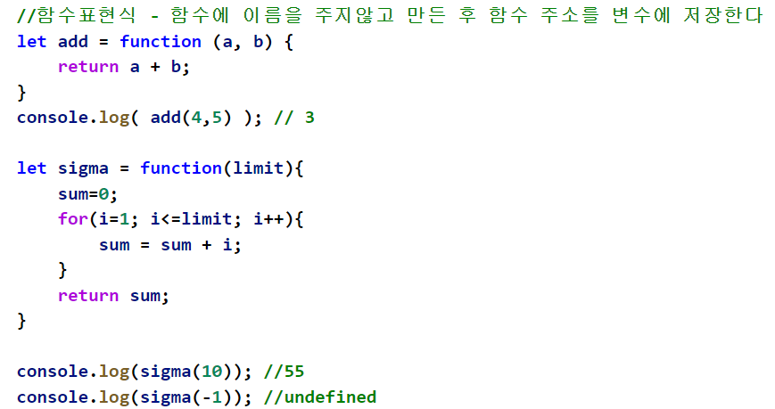
함수 표현식 예제

Slide 84
콜백함수
함수 작성자와 호출자가 다르다. 함수의 주소를 매개변수로 전달할 수 있고 컬백함수는 전달받은 함수에 의해 호출된다
보통 이벤트 핸들러나, Ajax, 네트워크 처리등 시스템에 의해 부분적인 일처리가 필요할 때 많이 사용된다.
특히 자바스크립트의 경우 비동기 I/O방식을 기본으로 사용하기 때문에 시스템에 의해서 호출될 콜백함수를 많이 만든다.
콜백함수는 호출자가 함수 작성자가 아니고 시스템이기 때문에 시스템이 콜백함수의 형태를 지정해준다

Slide 85
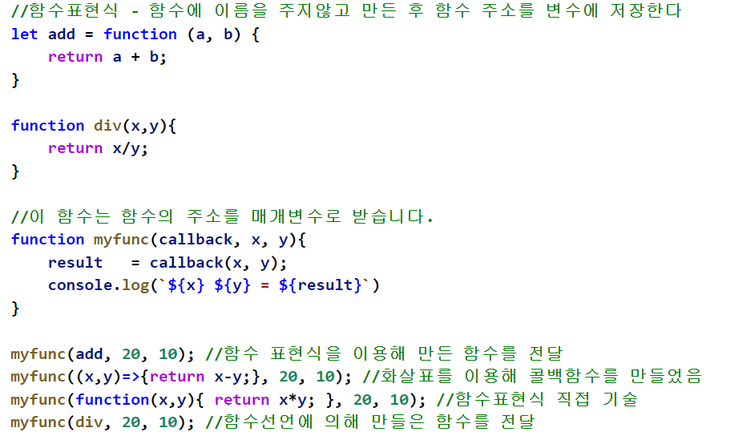
콜백함수 예

Slide 86
화살표 함수 기본
람다함수, 함수 선언식보다 간결하게 함수를 만들 수 있는데 이걸 화살표 함수라고 합니다.
함수 표현식에서 function 키워드를 생략하고 ()=>{ } 형태의 함수를 만들 수 있습니다.
표현이 간결하고 사용이 편해서 많은 라이브러리들이 사용하고 있습니다.
let func = (arg1, arg2, ...argN) => expression

Slide 87
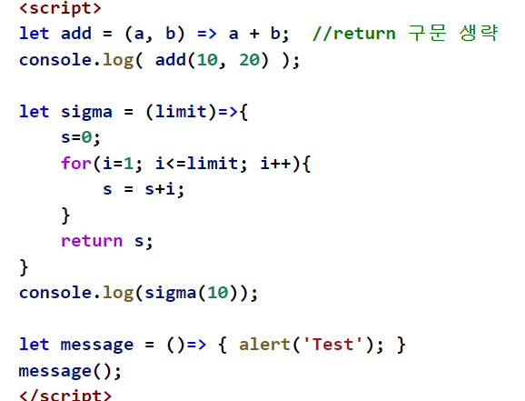
화살표 함수 예제

Slide 88
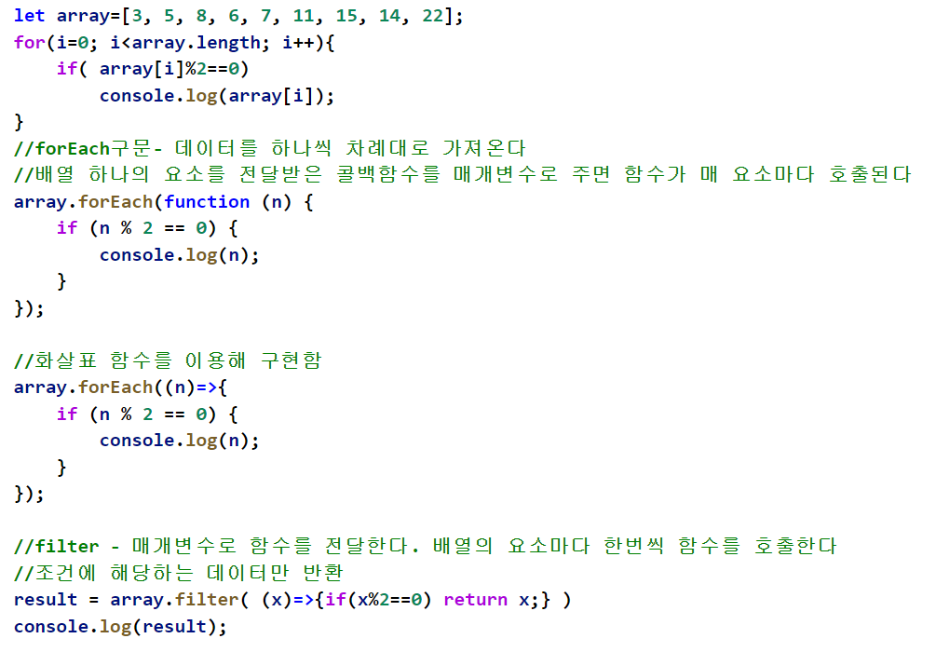
화살표 함수 사용 예(.filter)

Slide 89
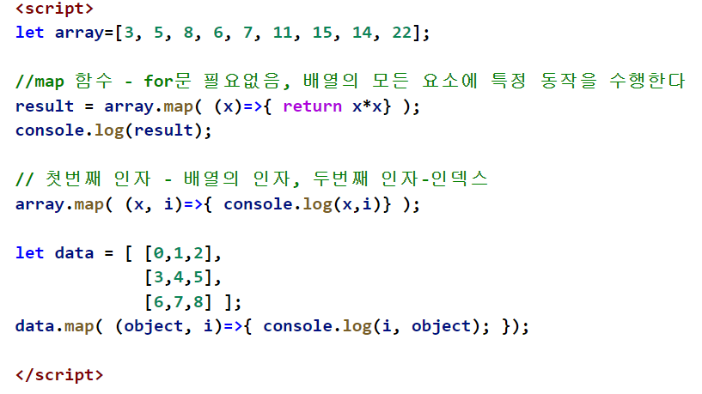
.map함수예

Slide 90
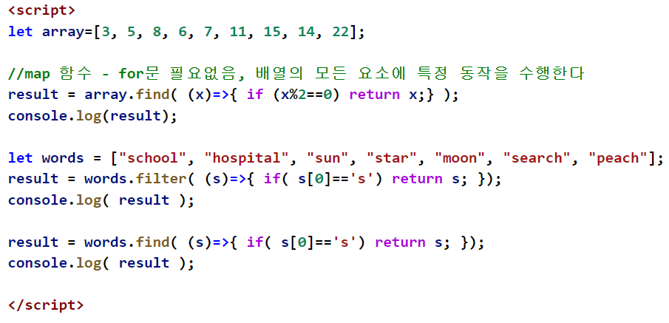
.find
filter 함수와 유사, 단 하나의 값만 반환한다

Slide 91
. reduce
arr.reduce(callback[, initialValue])
callback
previousValue: 이전 마지막 콜백 호출에서 반환된 값 또는 공급된 경우 initialValue.
currentValue: 배열 내 현재 처리되고 있는 요소(element).
currentIndex: 배열 내 현재 처리되고 있는 요소의 인덱스.
array: reduce에 호출되는 배열.
initialValue: 선택사항. callback의 첫 호출에 첫 번째 인수로 사용하는 값.
https://developer.mozilla.org/ko/docs/Web/JavaScript/Reference/Global_Objects/Array/Reduce

Slide 92
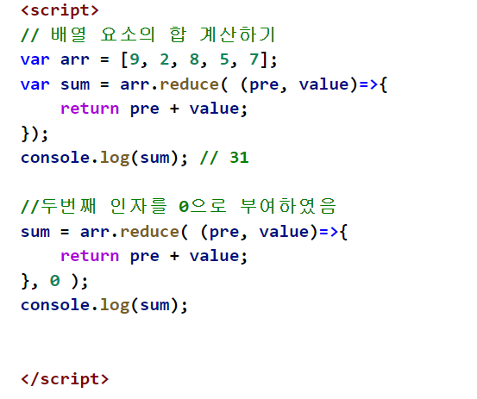
. reduce 예제

Slide 93
객체
객체는 중괄호 {…}를 이용해 만들 수 있습니다. 중괄호 안에는 ‘키(key): 값(value)’ 쌍으로 구성된 프로퍼티(property) 를 여러 개 넣을 수 있는데, 키엔 문자형, 값엔 모든 자료형이 허용됩니다. 프로퍼티 키는 ‘프로퍼티 이름’ 이라고도 부릅니다.
중괄호 {...} 안에는 ‘키: 값’ 쌍으로 구성된 프로퍼티가 들어갑니다.
let user = { "name": "John", "age": 30}; //JSON
'콜론(:)'을 기준으로 왼쪽엔 키가, 오른쪽엔 값이 위치합니다. 프로퍼티 키는 프로퍼티 ‘이름’ 혹은 '식별자’라고도 부릅니다.
객체 user에는 프로퍼티가 두 개 있습니다.
첫 번째 프로퍼티 – "name"(이름)과 "John"(값)
두 번째 프로퍼티 – "age"(이름)과 30(값)

Slide 94
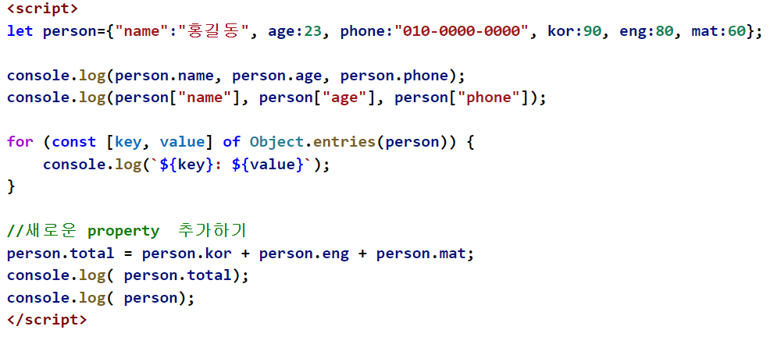
객체

Slide 95
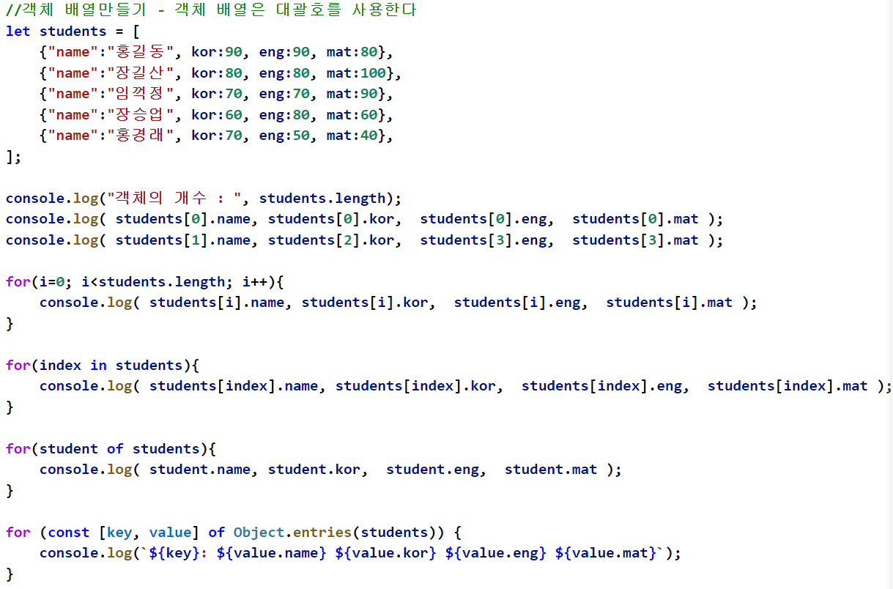
객체배열

Slide 96
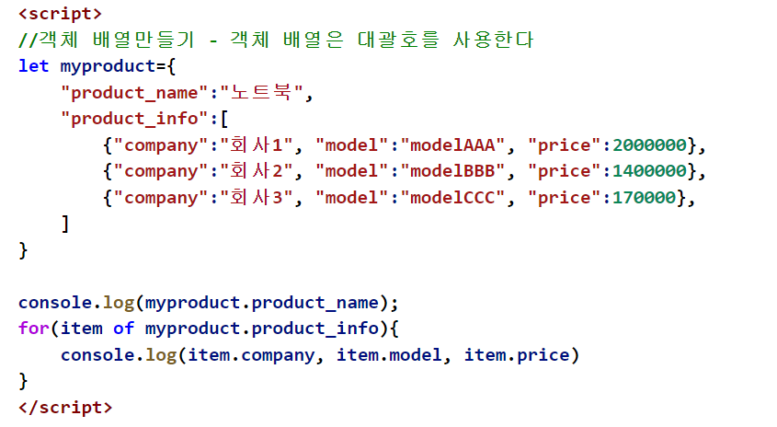
객체배열

Slide 97
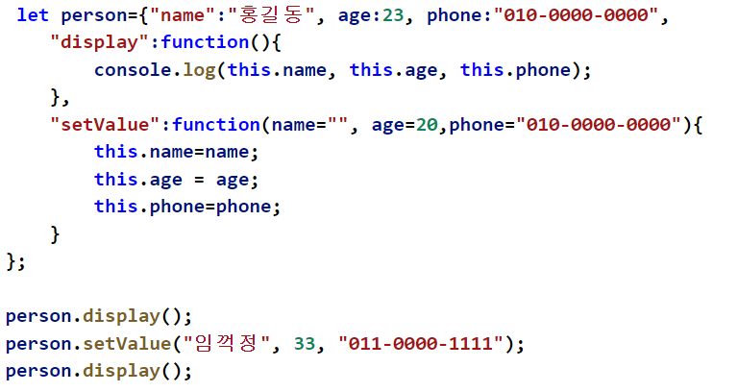
객체에 메서드 추가하기(this)

Slide 98
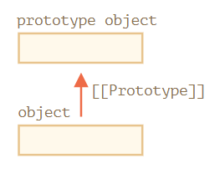
[[Prototype]]
자바스크립트의 객체는 명세서에서 명명한 [[Prototype]]이라는 숨김 프로퍼티를 갖습니다. 이 숨김 프로퍼티 값은 null이거나 다른 객체에 대한 참조가 되는데, 다른 객체를 참조하는 경우 참조 대상을 '프로토타입(prototype)'이라 부릅니다. 이 성격을 이용해 상속을 할 수 있습니다

Slide 99
프로토타입 상속
프로토타입을 속성을 이용해 상속을 받을 수 있다

Slide 100
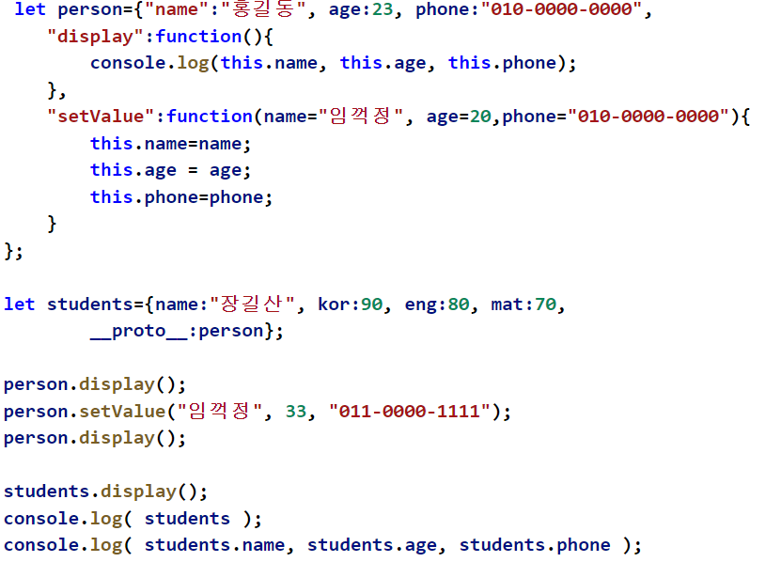
프로토타입 사용예

Slide 101
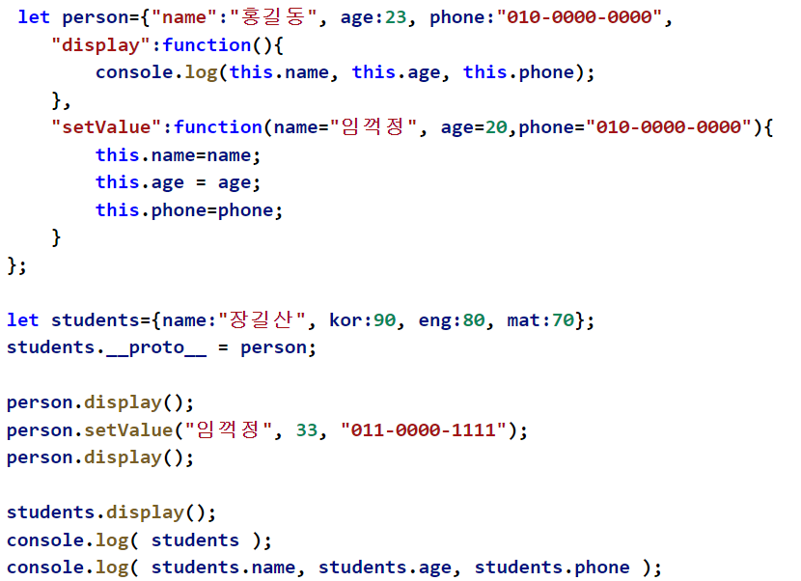
프로토타입 사용 예

Slide 102
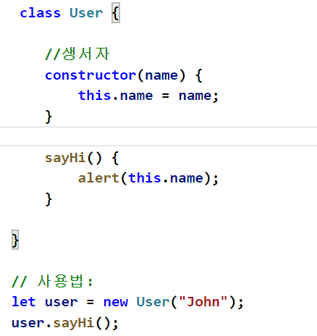
클래스 사용예

Slide 103
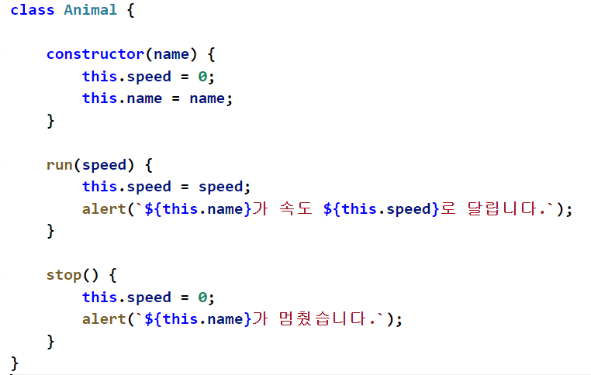
상속(부모클래스)

Slide 104
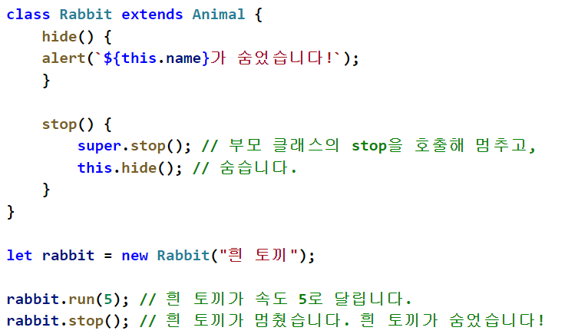
상속(자식클래스)

Slide 105
예외처리(try~catch)
try { // 코드... }
catch (err)
{ // 에러 핸들링 }
먼저, try {...} 안의 코드가 실행됩니다.
에러가 없다면, try 안의 마지막 줄까지 실행되고, catch 블록은 건너뜁니다.
에러가 있다면, try 안 코드의 실행이 중단되고, catch(err) 블록으로 제어 흐름이 넘어갑니다. 변수 err(아무 이름이나 사용 가능)는 무슨 일이 일어났는지에 대한 설명이 담긴 에러 객체를 포함합니다.

Slide 106
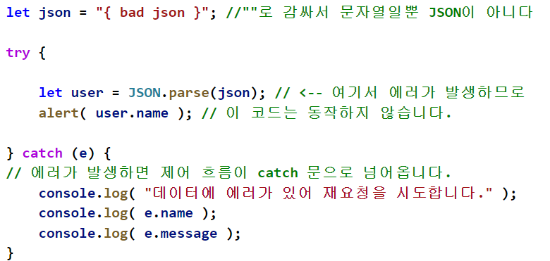
예외처리 예제

Slide 107
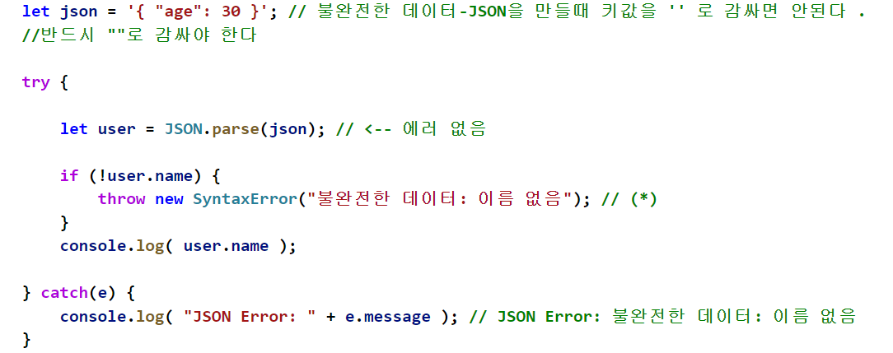
예외처리 예제(throws)

Slide 108
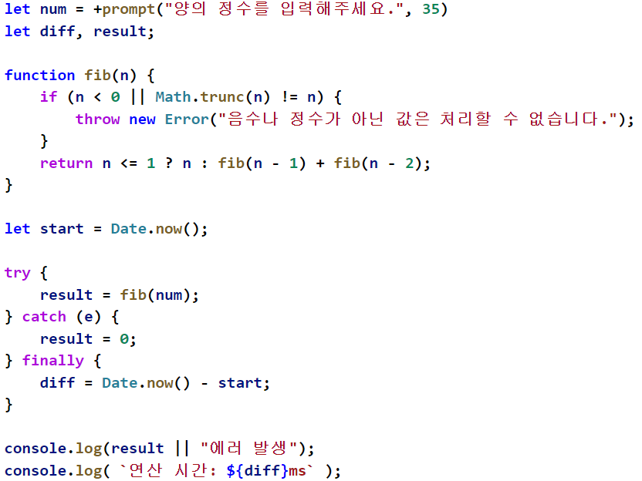
예외처리(try~catch~finally)

Slide 109
프라미스
본인을 아주 유명한 가수라고 가정해 봅시다. 그리고 탑 가수인 본인이 밤·낮으로 다음 싱글 앨범이 언제 나오는지 물어보는 팬들을 상대해야 한다고 해 봅시다.
가수는 앨범이 출시되면 팬들이 자동으로 소식을 받아볼 수 있도록 해 부하를 덜 겁니다. 구독 리스트를 하나 만들어 팬들에게 전달해 이메일 주소를 적게 하고, 앨범이 준비되면 리스트에 있는 팬들에게 메일을 보내 앨범 관련 소식을 바로 받아볼 수 있게 하면 되죠. 이렇게 해 놓으면 녹음 스튜디오에 화재가 발생해서 출시 예정인 앨범이 취소되는 불상사가 발생해도 관련 소식을 팬들에게 전달 할 수 있습니다.
이제 모두가 행복해졌습니다. 밤낮으로 질문을 하는 팬이 사라졌고, 팬들은 앨범 출시를 놓치지 않을 수 있게 되었으니까요.
이 비유는 코드를 작성하면서 자주 만나게 되는 상황을 실제 일어날 법한 일로 바꾼 것입니다. 바로 아래 같은 상황 말이죠.

Slide 110
프라미스
'제작 코드(producing code)'는 원격에서 스크립트를 불러오는 것 같은 시간이 걸리는 일을 합니다. 위 비유에선 '가수’가 제작 코드에 해당합니다.
'소비 코드(consuming code)'는 '제작 코드’의 결과를 기다렸다가 이를 소비합니다. 이때 소비 주체(함수)는 여럿이 될 수 있습니다. 위 비유에서 소비 코드는 '팬’입니다.
프라미스(promise) 는 '제작 코드’와 '소비 코드’를 연결해 주는 특별한 자바스크립트 객체입니다. 위 비유에서 프라미스는 '구독 리스트’입니다. '프라미스’는 시간이 얼마나 걸리든 상관없이 약속한 결과를 만들어 내는 '제작 코드’가 준비되었을 때, 모든 소비 코드가 결과를 사용할 수 있도록 해줍니다.

Slide 111

콜백(멸망의 피라미드)

Slide 112

콜백 - 수정

Slide 113
프라미스
let promise = new Promise(function(resolve, reject) {
// executor (제작 코드, '가수')
});
resolve(value) — 일이 성공적으로 끝난 경우, 그 결과를 나타내는 value와 함께 호출
reject(error) — 에러 발생 시 에러 객체를 나타내는 error와 함께 호출
executor는 개발자가 만든다. executor는 자동으로 수행되고 수행된 결과에 따라 resolv나 reject가 호출된다.

Slide 114
프라미스
내부 property
state — 처음엔 "pending"(보류)이었다가 resolve가 호출되면 "fulfilled", reject가 호출되면 "rejected"로 변합니다.
result — 처음엔 undefined이었다가, resolve(value)가 호출되면 value로, reject(error)가 호출되면 error로 변합니다.

Slide 115

프라미스

Slide 116
프라미스
executor는 수행시킨 일이 성공시 resolve를 호출, 실패시 reject를 호출해야만 한다
resolve나 reject나 한번 호출되면 더이상 호출되지 않는다
프라미스는 시간이 걸리는 일들 예를들어 ajax나 데이터베이스등의 일의 응답이 완료 후에 작업을 진행해야 할경우 유용하다

Slide 117

소비자 : then, catch finally

Slide 118

프라미스 체인

Slide 119

async와 await
function 앞에 async를 붙이면 해당 함수는 항상 프라미스를 반환합니다. 프라미스가 아닌 값을 반환하더라도 이행 상태의 프라미스(resolved promise)로 값을 감싸 이행된 프라미스가 반환되도록 합니다.
자바스크립트는 await 키워드를 만나면 프라미스가 처리(settled)될 때까지 기다립니다

Slide 120

await

Slide 121
await
함수를 호출하고, 함수 본문이 실행되는 도중에 (*)로 표시한 줄에서 실행이 잠시 '중단’되었다가 프라미스가 처리되면 실행이 재개됩니다. 이때 프라미스 객체의 result 값이 변수 result에 할당됩니다. 따라서 위 예시를 실행하면 1초 뒤에 '완료!'가 출력됩니다.
await 는 프라미스가 처리될 때까지 함수 실행을 기다리게 만듭니다. 프라미스가 처리되면 그 결과와 함께 실행이 재개됩니다. 프라미스가 처리되길 기다리는 동안엔 엔진이 다른 일(다른 스크립트를 실행, 이벤트 처리 등)을 할 수 있기 때문에, CPU 리소스가 낭비되지 않습니다.
await는 promise.then보다 좀 더 세련되게 프라미스의 result 값을 얻을 수 있도록 해주는 문법입니다
promise.then보다 가독성 좋고 쓰기도 쉽습니다.

Slide 122
async와 await
function 앞에 async 키워드를 추가하면 두 가지 효과가 있습니다.
1. 함수는 언제나 프라미스를 반환합니다.
2. 함수 안에서 await를 사용할 수 있습니다.
프라미스 앞에 await 키워드를 붙이면 자바스크립트는 프라미스가 처리될 때까지 대기합니다. 처리가 완료되면 조건에 따라 아래와 같은 동작이 이어집니다.
에러 발생 – 예외가 생성됨(에러가 발생한 장소에서 throw error를 호출한 것과 동일함)
에러 미발생 – 프라미스 객체의 result 값을 반환
async/await를 함께 사용하면 읽고, 쓰기 쉬운 비동기 코드를 작성할 수 있습니다.
async/await를 사용하면 promise.then/catch가 거의 필요 없습니다.
하지만 가끔 가장 바깥 스코프에서 비동기 처리가 필요할 때같이 promise.then/catch를 써야만 하는 경우가 생기기 때문에 async/await가 프라미스를 기반으로 한다는 사실을 알고 계셔야 합니다. 여러 작업이 있고, 이 작업들이 모두 완료될 때까지 기다리려면 Promise.all을 활용할 수 있다는 점도 알고 계시기 바랍니다.

Slide 123

프라미스예제

Slide 124

async예제

Slide 125
참고 url
모던 스크립트 튜토리얼 : https://ko.javascript.info/

Slide 126
이벤트처리

Slide 127

HTML DOM 트리

Slide 128
자바스크립트를 이용한 DOM접근하기
document.getElementById('id속성'); //하나의 object 반환
document.getElementsByName('name속성'); //배열로 반환
document.getElementsByClassName("class속성"); //배열로 반환
document. querySelectorAll("css"); //explorer 8이하에서 사용불가
document.getElementsByTagName("태그명"); //배열 반환

Slide 129

id사용예

Slide 130

class사용예

Slide 131

tag사용예

Slide 132

name속성예

Slide 133
id속성과 name속성
모든 태그는 id속성을 가질 수 있습니다. id 속성은 하나의 html페이지에 하나만 가질 수 있습니다. 중복되면 해당 id를 갖는 태그 객체를 가져올 수 없습니다. html 렌더링 과정에서 오류는 아닙니다. 다만 자바스크립트로 객체를 제어할 수 없다는 의미입니다.
input 태그류는 name속성을 갖고, 서버로 값을 전달할 때 name속성을 사용합니다.
<input name="xvalue" value=10> 이라고 하면 서버로 전달할때 name 속성의 xvalue를 키로 하고 value의 값을 값으로 하여 xvalue=10 의 형태로 서버로 값을 전달합니다.
그밖의 태그의 값들을 읽거나 수정할 경우에는 innerHTML 속성을 사용해야 합니다.

Slide 134
이벤트
이벤트란 브라우저에서 일어나는 모든 동작들을 말합니다. 각각의 이벤트마다 이미 정의되어 있습니다
예를 들어 버튼을 누르거나 키보드를 누르거나 마우스를 클릭하거나 드레그 하는 것 같은 동작들을 이벤트라고 하고 각 이벤트마다 기본 처리 동작이 이미 정의되어 있는데 이를 가로채어서 사용자가 다른 동작을 부여할 수 있습니다. 이를 이벤트 핸들러 라고 합니다.
사용자는 함수를 만들어서 각 이벤트를 별도로 처리할 수 있습니다.

Slide 135

onclick이벤트

Slide 136

onclick이벤트2

Slide 137

onclick이벤트3(this)

Slide 138

Input Events

Slide 139

Mouse Events

Slide 140

Load Events

Slide 141

keyup이벤트

Slide 142

onkeypress이벤트처리

Slide 143

onload이벤트

Slide 144

addEventListener

Slide 145

테이블에 행 추가

Slide 146

테이블에 행 추가

Slide 147

테이블 셀추가삭제

Slide 148

테이블 셀추가삭제

Slide 149

ul태그에 li추가 삭제

Slide 150

ul태그에 li추가 삭제

Slide 151

p태그 변환( 노드리스트)

Slide 152

name속성

Slide 153

id속성활용

Slide 154

setTimeout, setInterval

Slide 155
Jquery

Slide 156
jQuery 개요
모든 브라우저에서 동작하는 클라이언트 자바스크립트 라이브러리
2006년 1월, 존 레식 John Resig 이 BarCamp NYC에서 발표
무료로 사용 가능한 오픈소스 라이브러리
jQuery의 제작 목표
DOM과 관련된 처리 쉽게 구현
일관된 이벤트 연결 쉽게 구현
시각적 효과 쉽게 구현
Ajax 애플리케이션 쉽게 개발

Slide 157
장점
웹 표준만으로도 플래시와 실버라이트로 구현한 웹 사이트와 비슷한 수준의 시각적 효과 구현
복잡한 자바스크립트 문법을 간소화
크로스 브라우징
다양한 오픈소스 라이브러리

Slide 158
jQuery 다운로드와 CDN 방식
다운받으려면 http://jquery.com 접속
메인 화면에서 곧바로 jQuery 다운 가능
CDN방식
CDN은 Content Delevery Network 의 약자
사용자에게 간편하게 콘텐츠 제공하는 방식 의미
구글, 마이크로소프트, jQuery측에서 사용자가 jQuery를 사용하기 편하게 콘텐츠 제공
<script src="https://ajax.googleapis.com/ajax/libs/jquery/3.5.1/jquery.min.js"></script>

Slide 159

$(document). ready

Slide 160

$(function(){})

Slide 161

jquery selector
$("태그명")
$("#아이디명")
$(".클래스명")

Slide 162

셀렉터

Slide 163

샐렉터

Slide 164

$("*") 전체 선택

Slide 165

이벤트 처리

Slide 166

이벤트 처리

Slide 167

fadeIn/fadeOut

Slide 168

slide up/down

Slide 169

slideup/down, callback

Slide 170

animate

Slide 171

체인

Slide 172
값 읽고 쓰기
text : 선택된 요소의 값을 읽거나 쓸 수 있다
html() : 선택된 요소의 값을 읽거나 쓸 수 있다
val() : input 태그의 value속성값을 읽고 쓸 수 있다

Slide 173

값 읽고쓰기

Slide 174

값 읽고 쓰기

Slide 175
input 태그 값 get/set
hidden : $("input[type=hidden][name=name속성값]").val();
text : $("input[type=text][name=name속성값]").val();
radio : $("input[type=radio][name=name속성값]:checked").val();
checkbox : $("input[type=checkbox][name=name속성값]:checked").val();
selet : $("select[name=combo]").val();
textarea : $("textarea[name=content]").val()

Slide 176

input태그 제어

Slide 177

input태그 제어

Slide 178

input태그 제어

Slide 179

input태그 제어

Slide 180

check 박스 제어

Slide 181

check 박스 제어

Slide 182
AJAX

Slide 183
Ajax란
웹 서버에서 페이지가 로드 된 후에 데이터를 읽을 수 있다
페이지를 다시 로드하지 않고 웹 페이지 업데이트가 가능합니다
백그라운드에서 웹서버로 데이터를 보내고 받을 수 있습니다.

Slide 184

AJAX의 작동원리

Slide 185

XMLHttpRequest 객체 메서드

Slide 186

XMLHttpRequest 개체 속성

Slide 187
Ajax
Ajax의 경우에는 웹서버로부터 요청을 받아야 하므로, php나 asp, tomcat등의 웹서버가 있어야 테스트가 가능합니다. 지금까지는 로컬에서 충분히 가능했으나 ajax부터는 별도의 서버가 있어야 합니다.
이 과정에서는 톰캣과 이클립스를 이용해 진행하겠습니다.
http://asq.kr/VIAVd3DAHqui 에서 필요한 프로그램들을 다운받으세요

Slide 188
설치절차및 준비작업
자바 설치
톰캣은 압축을 풀어놓는다
스프링은 더블클릭하면 압축이 풀리는데 알집이 있을 경우에는 압축이 안풀린다
그럴 경우에는 zip파일로 다시 다운받아서 압축을 푼다

Slide 189

톰캣설정하기
window - preferences - server - runtime environment
add를 누른다

Slide 190

톰캣설정

Slide 191

톰캣설정

Slide 192

톰캣설정

Slide 193

톰캣설정

Slide 194

dynamic web server 프로젝트 만들기
file - new - dynamic web server 만일 안보인다면
file - new - other - web - dynamic web server

Slide 195

project-name : ajaxtest

Slide 196

ajaxcall1.jsp(WebContent아래에)

Slide 197

ajax_info.txt

Slide 198

파일 위치

Slide 199

파라미터전달하기(ajaxcall2.jsp)

Slide 200

receive1.jsp

Slide 201

디버깅
F12버튼 -console 탭을 누른다

Slide 202

jquery ajax
https://api.jquery.com/jquery.ajax/

Slide 203

ajaxcall3.jsp

Slide 204

ajaxcall4.jsp post방식

Slide 205

ajaxcall5.jsp

Slide 206

receive2.jsp

Slide 207

ajaxcall6.jsp

Slide 208

ajaxcall6.jsp

Slide 209

board_list.jsp

Slide 210
스프링 이클립스 - 서버 설정
window - preferences

